Slide 1


任务03 轻质隔墙工程施工
《建筑装饰工程施工》
0301 安装轻钢龙骨
Installation of light steel keel

Slide 2
教学目标
Unit teaching goal
能 力 目 标
知识目 标
素质目 标
1.能够正确阅读吊顶工程施工图纸；
2.能够熟练使用本单元所用装修工具：
无齿锯、冲击电锤、射钉枪、水准仪等
4.能够依据《GB50327-2001住宅装饰装修工程施工规范》，完成弹线、沿地龙骨、沿墙龙骨、竖龙骨与横撑龙骨的安装；
1.了解隔墙用轻钢龙骨及其配件的规格及使用特征；
2.掌握轻钢龙骨安装施工工艺；
3.掌握轻钢龙骨施工质量控制要点
1.严格按规程使用装修工机具；
—培养安全意识；
2.严格轻钢龙骨安装施工工艺，确保龙骨安装质量；
—培养责任意识、质量意识；
3.施工现场材料堆放整齐、工具摆放有序；
—注重维护公司企业形象；
2

Slide 3

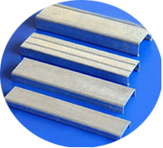

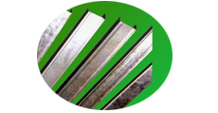
工作过程：施工准备 施工实施 质量检测 验收使用
龙骨
材料不同分：轻钢龙骨、铝合金、木龙骨
外形不同分：U形龙骨、T形龙骨、
用途不同分：主龙骨、次龙骨、边龙骨
承载能力分：上人龙骨、不上人龙骨
轻钢龙骨
概念-----以冷轧钢板、镀锌钢板、彩色喷塑
钢板冷弯而成的薄壁型钢，厚度为0.5-1.5mm
特点-----自重轻、刚度大、防火、抗震性能好，
加工方便、安装简便
一、施工准备
1、材料准备
3

Slide 4
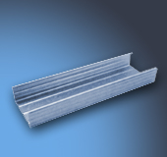

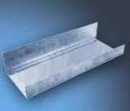
轻钢龙骨
截面形式-----U形、C形、L形
U形龙骨为承载龙骨，是骨架主要受力构件
L形龙骨为边龙骨，固定边部饰面板
B
B
B
A
A
A
C形龙骨为覆面龙骨，用作固定饰面层
4

Slide 5
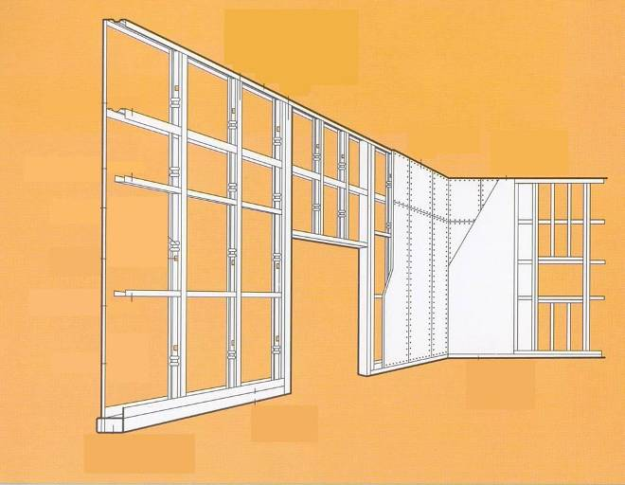
沿顶龙骨
竖向龙骨
横撑龙骨
纸面石膏板
支撑卡
隔音材料
螺栓
沿地龙骨

Slide 6
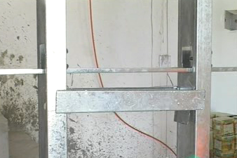
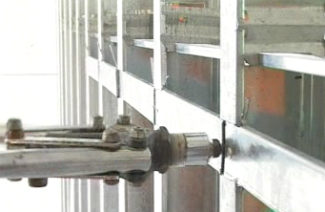
安装横撑龙骨
横撑龙骨：
通贯横撑龙骨：
两根竖龙骨之间的水平构件；
两根竖向龙骨的间距长度；
用于通贯系列的骨架上。
贯穿于整个隔墙的长度方向；
与每一根竖向龙骨之间都有有效的连接。

Slide 7
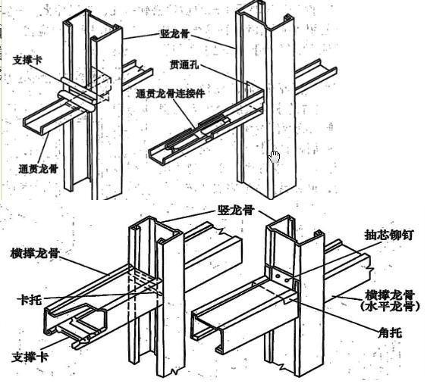
发现：
贯通横撑龙骨的是从竖向龙骨中贯穿过来的，没有断开，而横撑龙骨是直接固定在竖向龙骨之上的

Slide 8
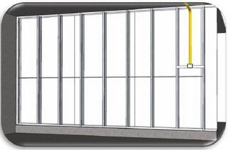
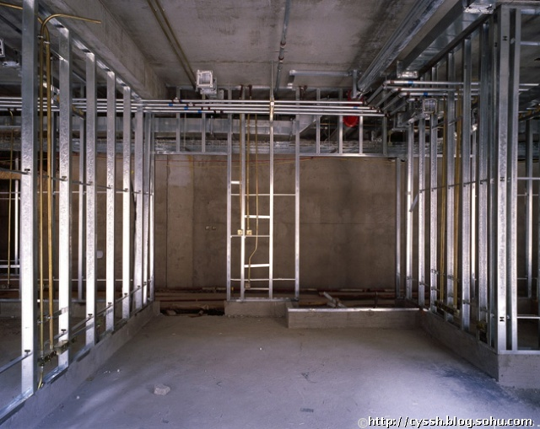
电器铺管、安装附墙设备
与龙骨的安装同步进行在另一侧石膏板封板前进行采取局部加强，固定牢固。
电器设备专业在墙中铺设管线时，应避免切断横、竖向龙骨，同时避免在沿墙下端设置管线。

Slide 9
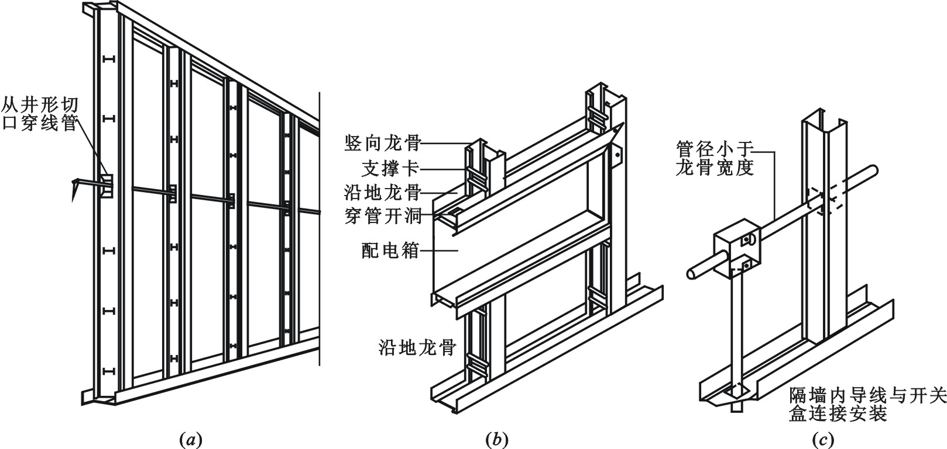
（a）隔墙管道线路安装构造；（b）配电箱安装构造；（c）墙内导线与开关盒连接构造

Slide 10
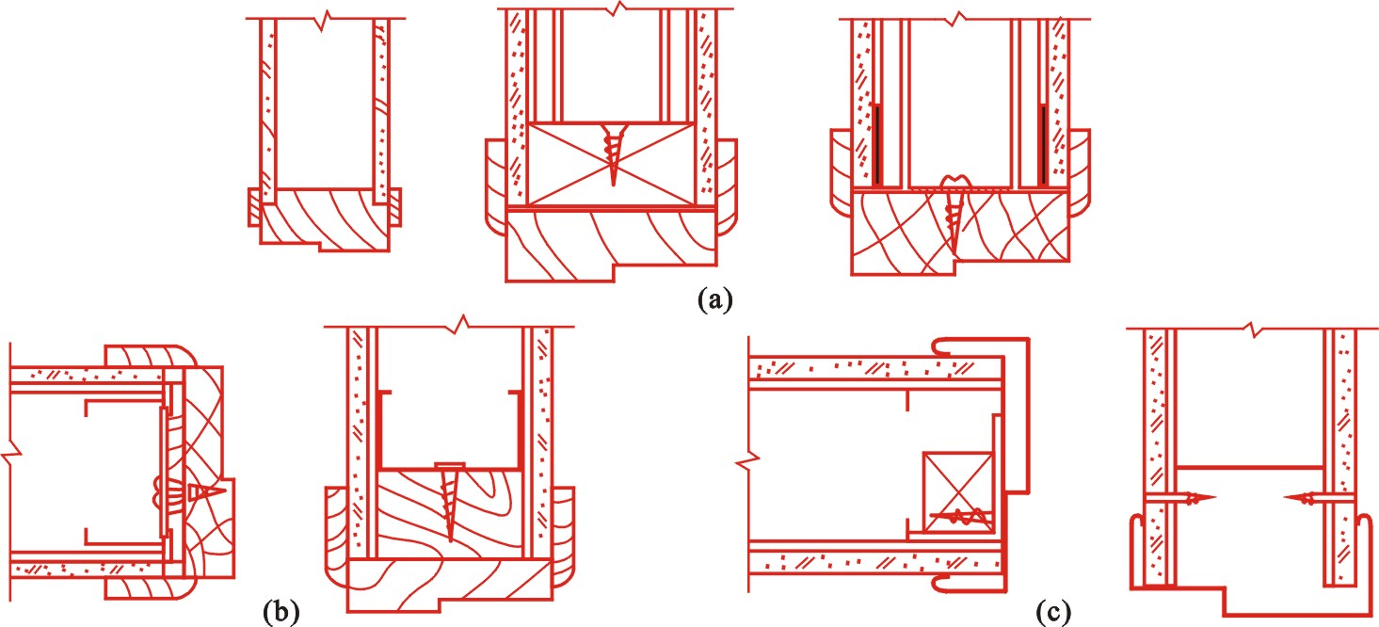
轻钢龙骨隔墙与门框固定
(a) 木门框上部固定；(b) 木门框两侧固定；(c) 钢门框固定

Slide 11
检查龙骨安装
安装饰面板前，检查隔墙骨架、门窗框、各种附墙设备、管道的安装和固定是否符合设计要求。
龙骨的立面垂直偏差不大于3mm，表面平整度不大于2mm。

Slide 12
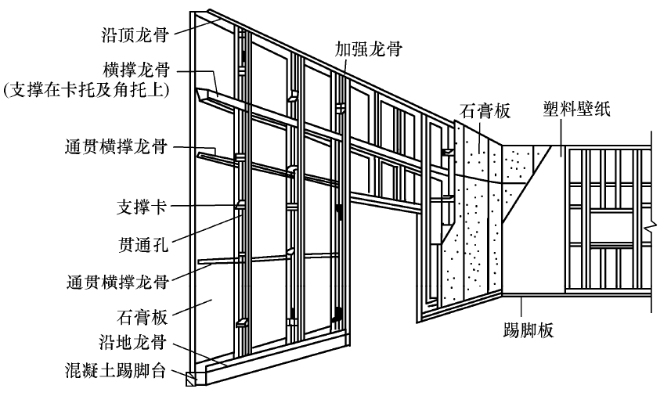
轻钢龙骨纸面石膏板隔墙安装示意图
5

Slide 13
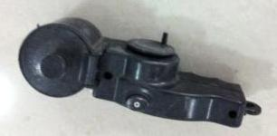
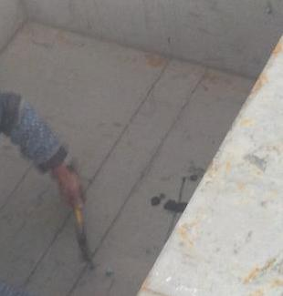
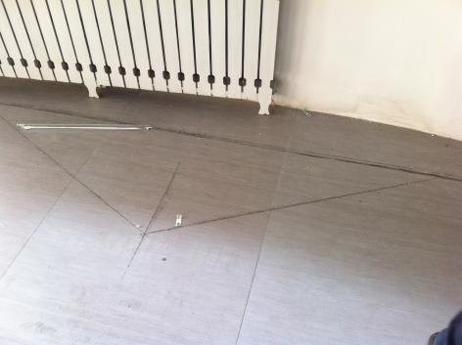
工艺流程
一、墙位放线
根据设计要求，在地面上弹出隔墙的位置线，即隔墙的中心线和墙的两侧线，作为施工时的标准线，为龙骨骨架的组装定位。
6

Slide 14
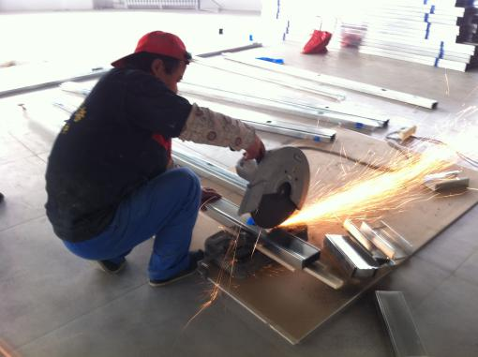
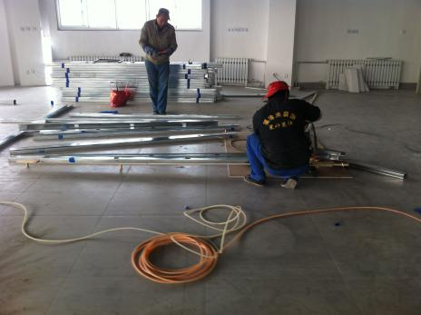
工艺流程
二、安装沿地、沿顶及沿边龙骨—裁切轻钢龙骨
7

Slide 15
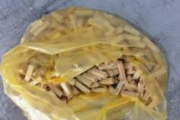
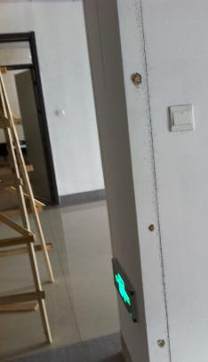
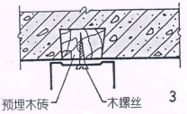
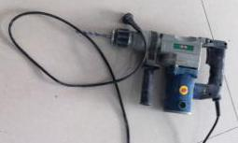
工艺流程
三、安装沿地、沿顶及沿边龙骨—安装木砖
8

Slide 16
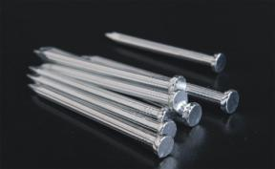

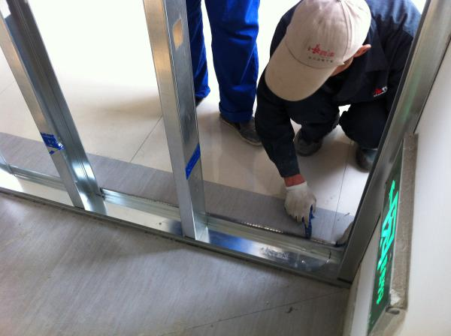

工艺流程
四、安装沿地、沿顶及沿边龙骨—安装沿地龙骨、沿顶龙骨、边龙骨
9

Slide 17
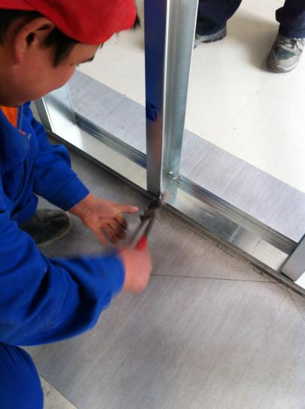

工艺流程
五、安装沿地、沿顶及沿边龙骨—安装沿地龙骨、沿顶龙骨、边龙骨
10

Slide 18
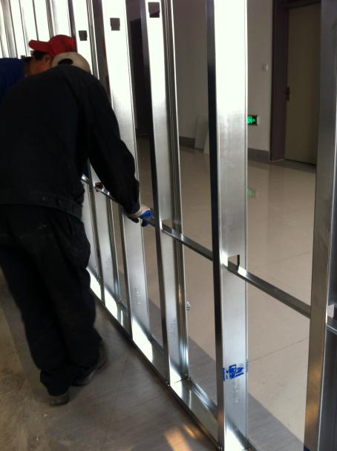
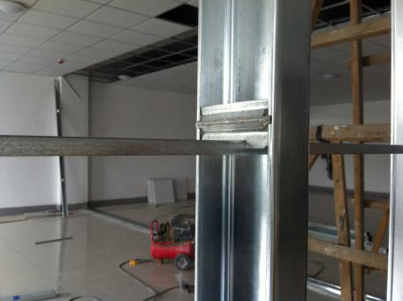
工艺流程
六、安装通贯龙骨和横撑龙骨
选用通贯系列龙骨时，高度低于3m的隔墙安装一道;3—5m时安装两道;5m以上时安装三道。
11

Slide 19
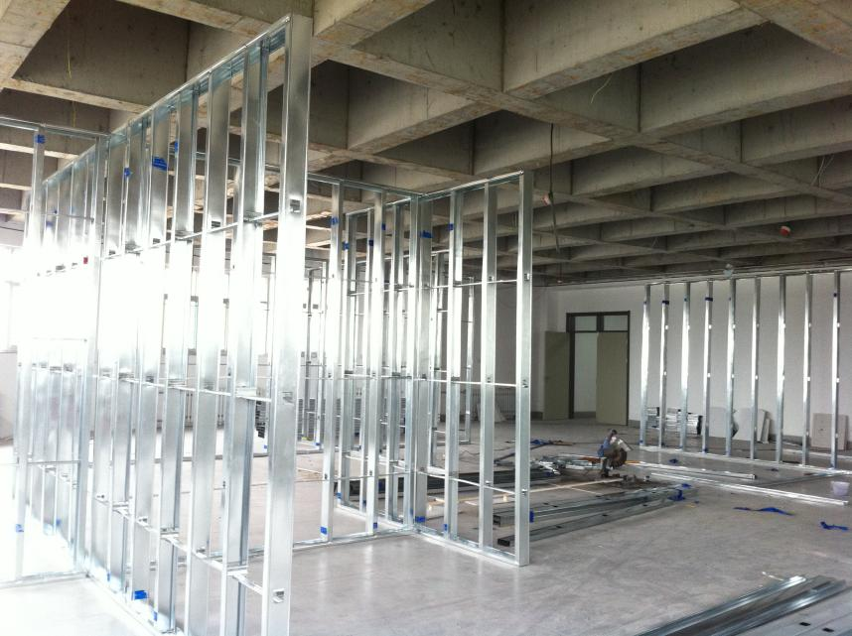
工艺流程
12

Slide 20
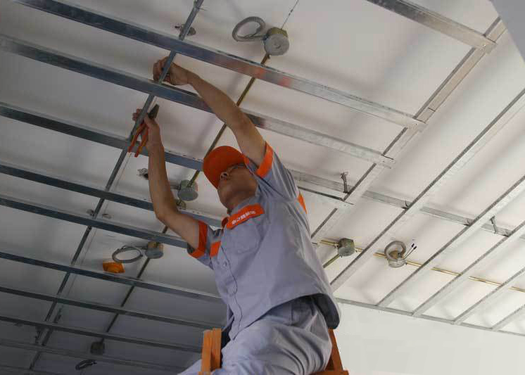
Decoration construction course design
Thanks

